Slide 1
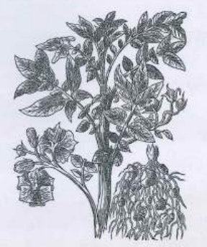
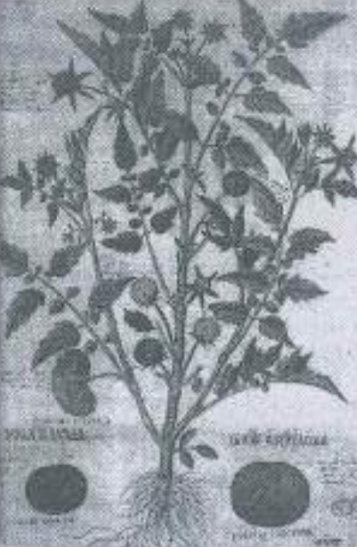
第2课
新航路开辟后的食物物种交流

Slide 2
课程标准
了解新航路开辟后个大洲之间的食物物种交流及其对人类历史的影响

Slide 3
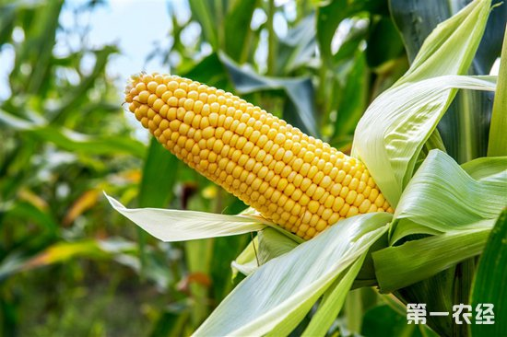
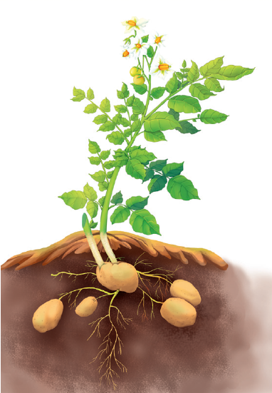
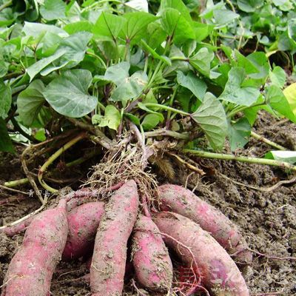
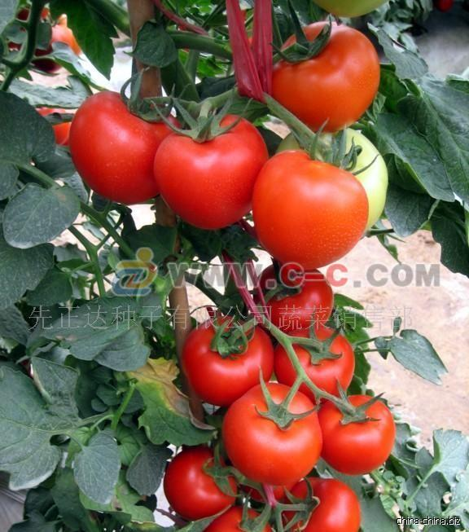
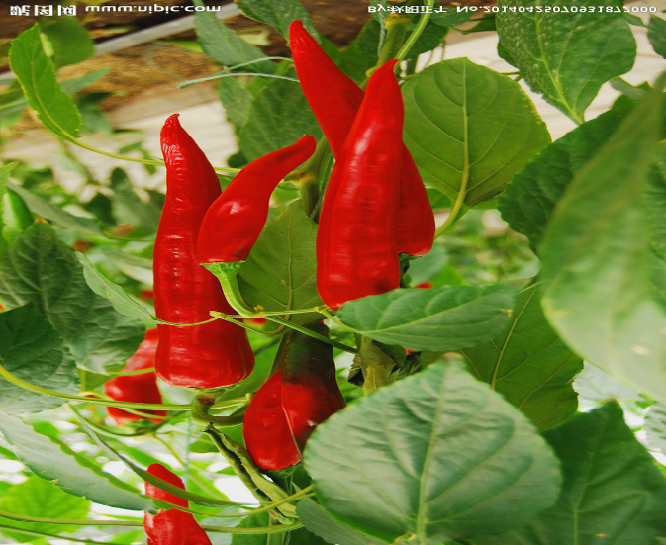
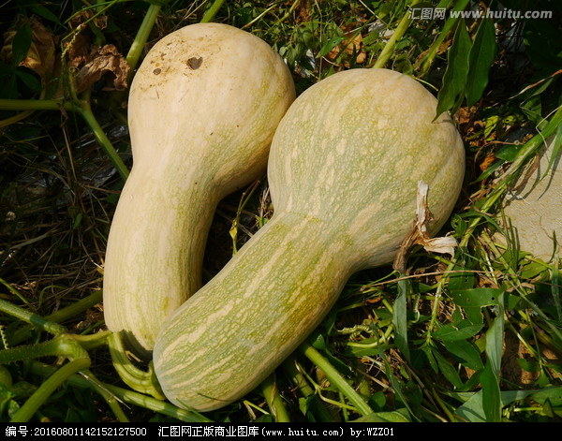
一、美洲物种的外传
日常所食中你知道哪些食物物种来自美洲？把下图中的作物进行分类，说说它们在欧洲和中国是怎样传播的？

Slide 4
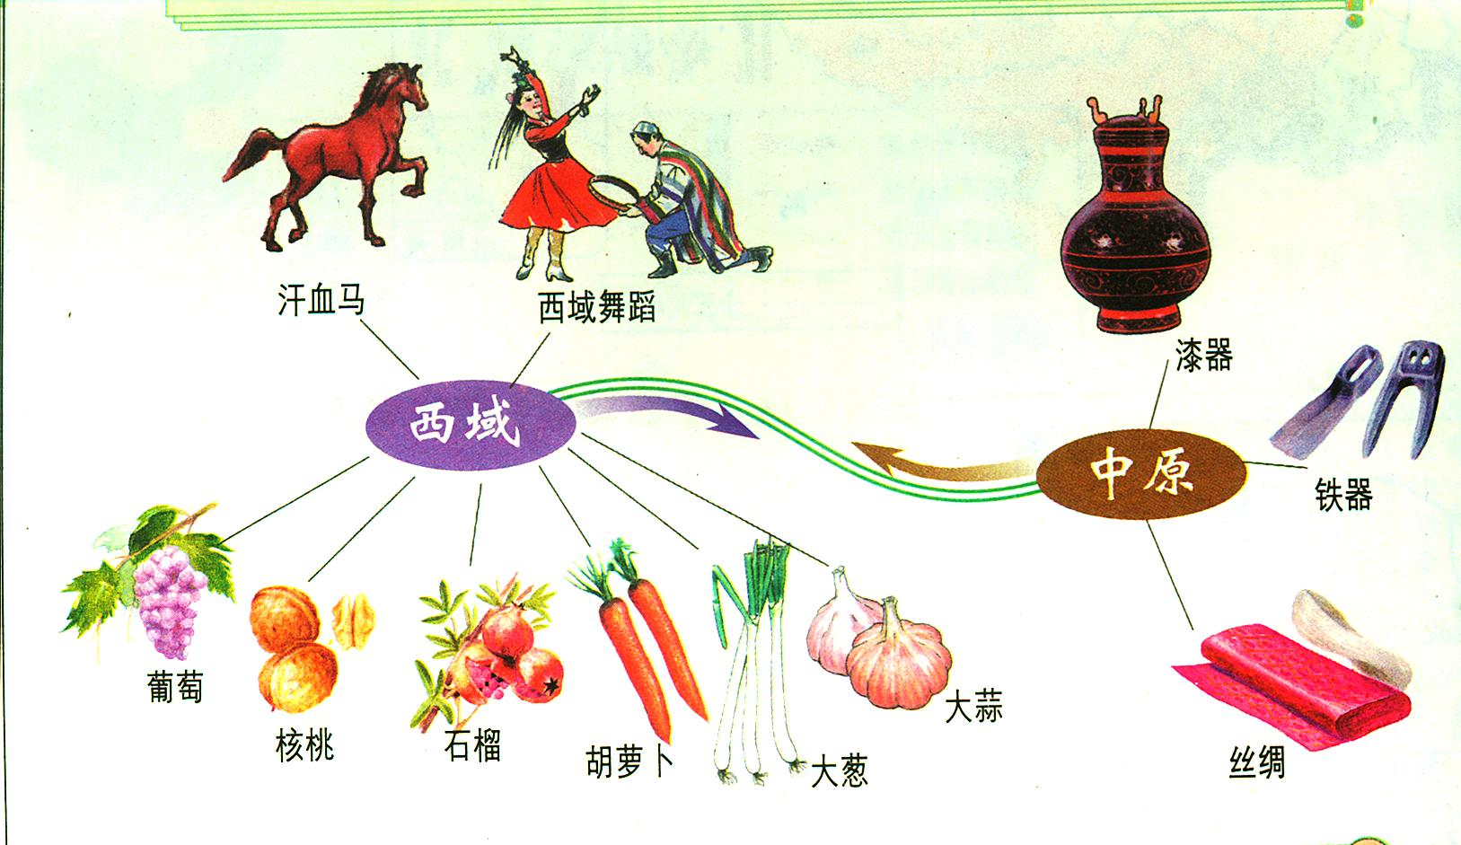
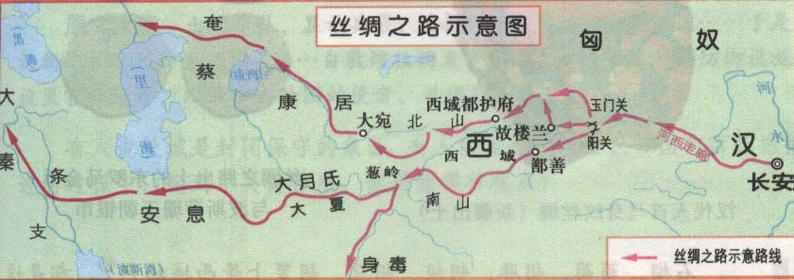
西域与中原之间的交流示意图
河西走廊
欧洲
西亚、中亚
今新疆地区
长安
丝绸之路的开通加强了东西方的交流，是沟通东西方的重要桥梁。物种交流主要在邻近地区或各大洲内部进行，也有一些跨洲的物种交流。

Slide 5
1、粮食作物
（1）在欧洲的传播
阅读教材，概括粮食物种在欧洲是怎样传播的？绘制在欧洲的传播时空路线图。
玉米：
16时间作为观赏植物传入--- 16世纪中叶起在南欧广泛种植--- 17世纪传遍欧洲各国。
马铃薯：
16世纪末，作为食物开始在欧洲推广。
甘薯：
传播缓慢。

Slide 6
（2）在中国的传播
学思之窗
玉蜀黍重出西土，种者亦罕。
--- [明] 李时珍《本草纲目》
数十年前，山内秋收以粟谷为大宗。粟利不及包谷，今日遍山漫谷皆包谷矣。
--- [清] 《汉中府志》
又如玉蜀黍一种，于古无征，今遍种矣。
--- [清] 吴其濬《植物名实图考》
阅读材料，结合课本P8--9，比较分析明代到清代玉米在我国的种植情况有什么变化？
由很少种植到普遍种植。

Slide 7
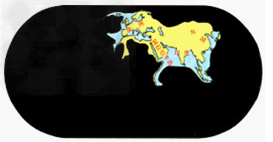
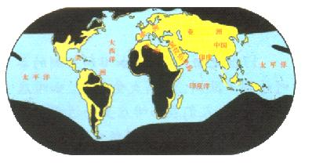
尽管人类及其祖先已在地球上生存了二百多万年。 但是真正的世界历史应从1500年开始。
——斯塔夫里阿诺斯《全球通史》
15世纪欧洲人眼中的世界
16世纪欧洲人眼中的世界

Slide 8
史料解读
解读史料，说明甘薯在欧洲和中国的传播状况有何不同，分析出现这种状况不同的原因是什么？
材料一
1526年，甘薯被西班牙人引入，从那里传入意大利、奥地利、德国、比利时，接着传入英国。甘薯在欧洲的传播比较缓慢。一段时期内与马铃薯一样受到误解, 被认为含有催欲素。17世纪，甘薯在西班牙的种植面积有所扩大，但在整个欧洲，由于饮食习惯和地理条件，甘薯始终不如马铃薯那么普及。
材料二
“万历中, 闽人又得之外国。……盖渡闽海而南, 有吕宋国， ……以通商故, 闽人多贾吕宋焉。其国有朱薯, 被野连山而是。……中国人截取其蔓咫许,挟小盖中以来, 于是入闽十余年矣。”
---明 何乔远《闽书》
“近年有人在海外得此种。海外人亦禁不令出境。此人取薯藤, 绞入汲水绳中,遂得渡海。因此分种移植, 略通闽广之境也。”
---明末徐光启则在《农政全书》

Slide 9
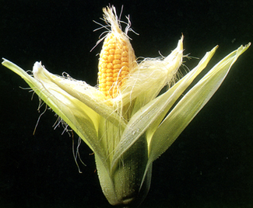
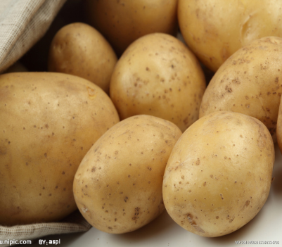

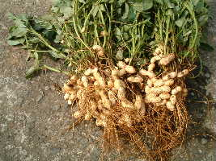

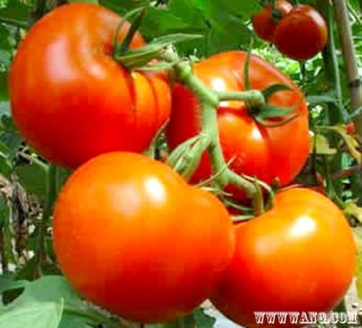
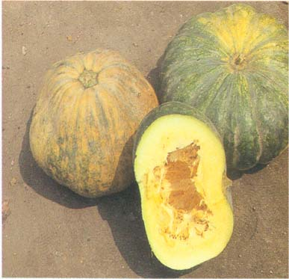
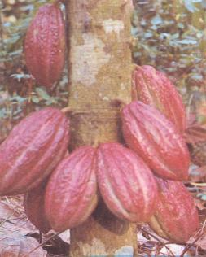
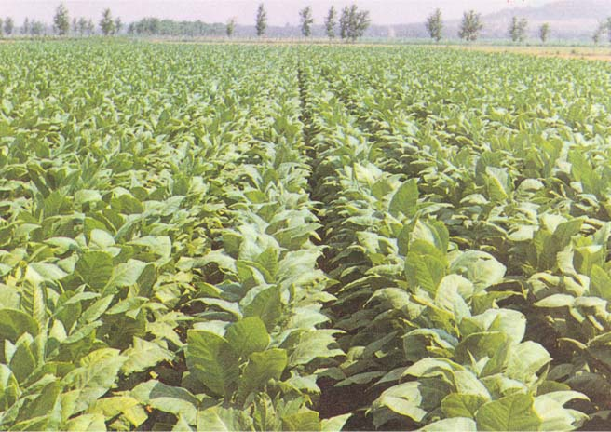
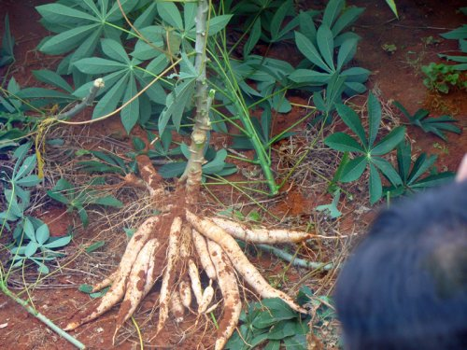
美洲物种的外传
根据材料，结合课本8-9页的内容，归纳总结美洲物种的外传。
材料：随着西方殖民时代的到来，美洲的农作物，如烟草、玉米、马铃薯，地瓜、花生、西红柿传到欧洲、亚洲和非洲，增加了人类的食品种类，改变了人的饮食结构，欧洲的家畜，如马、牛、山羊则影响和改变北美印第安人的生活方式。
——周一良、吴于廑主编《世界通史资料选辑》

Slide 10
物种名称 | 传入地区 | 传入途径 | 推广
玉米 | 欧洲 亚洲 （中国） | 由西班牙人和葡萄牙人带到欧洲（起初仅供观赏） | 16世纪中期在南欧广泛种植 17世纪成为仅次于小麦的粮食作物，传遍欧洲。
 |  | 从西亚、中亚传入西北 从印度、缅甸传入西南 从菲律宾传入东南沿海地区 | 明朝时传入，先在边疆或丘陵地区种植后逐渐拓展到平原地区。清朝乾隆、嘉庆年间得到大规模推广。
 |  | 传入途径与玉米相似 | 16世纪末马铃薯作为食用作物开始在欧洲推广，甘薯传入后推广较为缓慢。
马铃薯 甘薯
 |  |  | 明朝时传入中国，传播历程与玉米相似。
 |  | 由西班牙人带入欧洲 （起初仅供观赏） | 18世纪中叶开始食用栽培，经过改良培育，18世纪末新品种又传回美洲。
番茄
 |  | 由欧洲传教士引入中国 | 明朝万历年间传入，长期当做观赏和药用植物。 清朝光绪年间，开始作为食用蔬菜种植。
 |  |  | 15世纪传入西班牙 16世纪传到英国和中欧各国
辣椒
 |  |  | 16世纪中期传入中国，称为“番椒” 西南、中南地区气候潮湿，辣椒较为流行。

Slide 11
其他地区物种在美洲的推广
自学课本10页内容，分类总结其他地区有什么作物传入美洲并推广。
粮食类：小麦、大麦、水稻
水果类：苹果、葡萄、甜橙、柠檬
蔬菜类：黄瓜、甜瓜、豌豆
经济类：甘蔗
牲畜家禽：牛、驴、骡、马（役畜）猪、羊、鸡（食用）

Slide 12
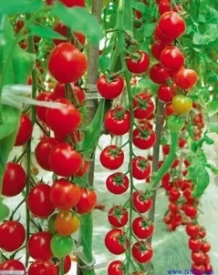
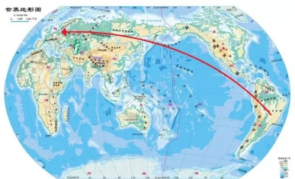




2、蔬菜作物
（1）“狼桃”变美味---西红柿在欧亚的传播

Slide 13
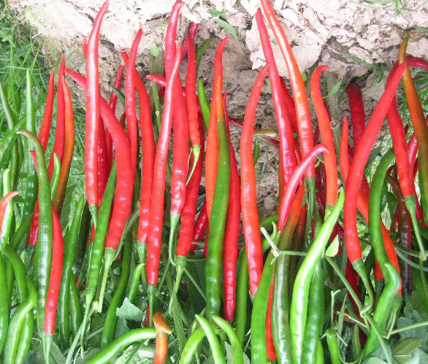

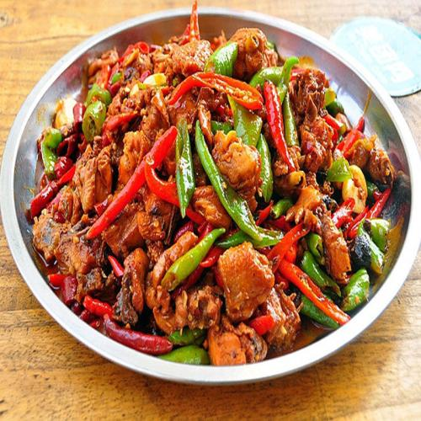
（2）辣椒的传播
史料解读
阅读史料，结合图片信息及课本知识，思考辣椒传入中国在西南和中南地区流行的原因，又是如何融入了中国文化元素。
番椒，丛生，百花，子俨秃笔头，味辣，色红，甚可观，子种。
--- [明] 高濂《遵生八笺》

Slide 14
问题探究（一）：古代玉米传入中国的时间
玉米、马铃薯、番茄传到中国后，经历了由观赏植物变成餐桌美食的过程。关于它们何时传到中国，人们还有些分歧，请以玉米为例加以探究。
材料一
有人认为中国引种玉米的时间早于发现新大陆的时间。元代贾铭的《饮食须知》中谈到玉蜀黍，且元代尚食局有御麦面，从而认为元代已有玉米。明代兰茂（1397—1476）的《滇南本草》中，就有关于玉米的记载：“玉麦须，味甜，性微温，入阳明胃经，通肠下气，治妇人乳结红肿或小儿吹着，或睡卧压着，乳汁不通。”根据兰茂生平，也认为玉米引进当在哥伦布发现新大陆之前。
材料二
有学者考证认为元代贾铭的《饮食须知》中谈到玉蜀黍，不过是皇帝御用的上好麦面。《饮食须知》中谈到玉蜀黍的部分很可能是后人加入的，恐不可靠。玉米很早就是美洲本地人的主要粮食作物，直到十五世纪，没有一个国家记载有关玉米的任何迹象。所以玉米应是1492年哥伦布发现美洲以后，才传到旧大陆各国的。

Slide 15
二、其他地区物种在美洲的推广
美洲物种外传的同时，其他地区的物种也在美洲推广。传到美洲的物种有哪些吗？它们在美洲的传播是怎样的呢？

Slide 16
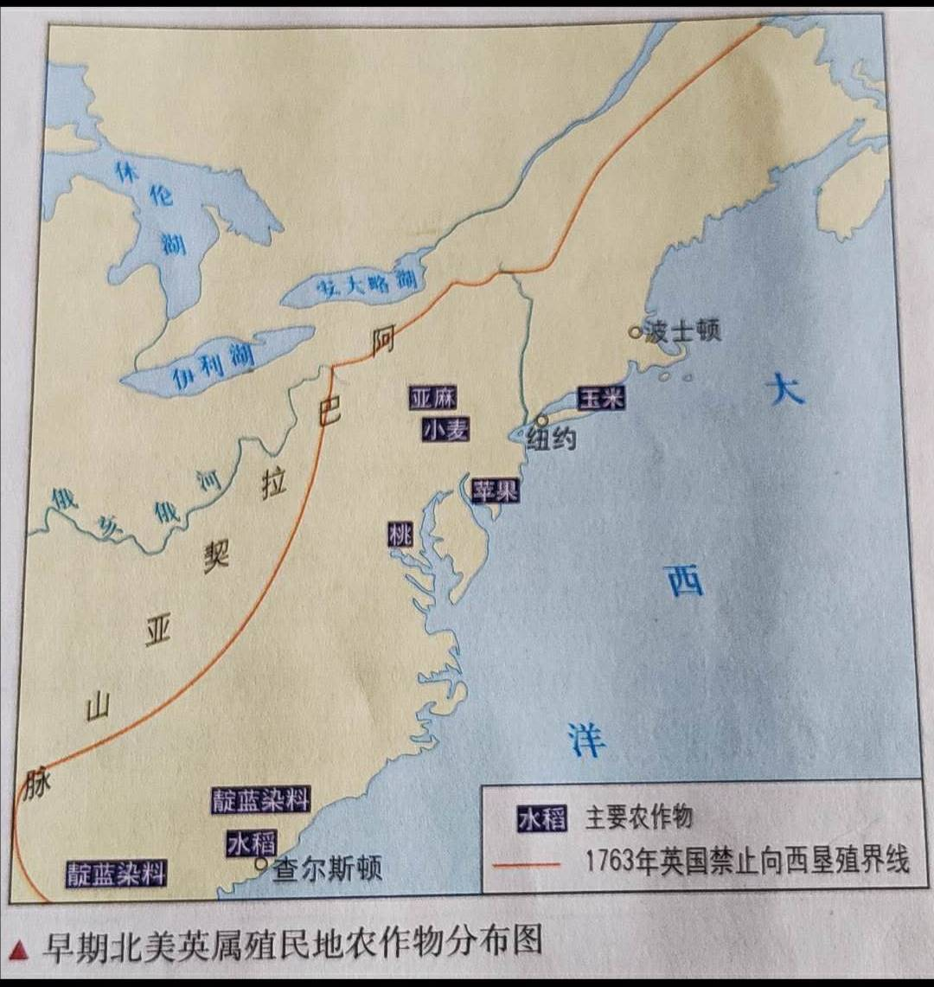
1、小麦和水稻
小麦后来在美洲迅速推广，成为美洲的主要粮食作物。18世纪中期，水稻成为北美第二大农作物，产量仅次于小麦。

Slide 17
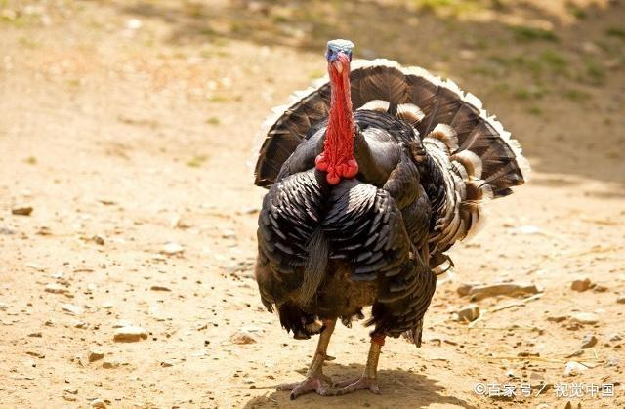
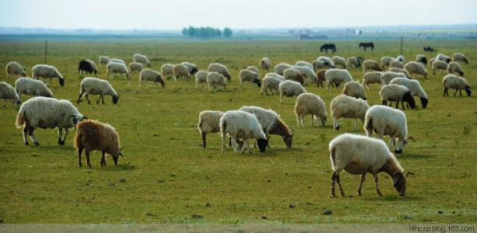
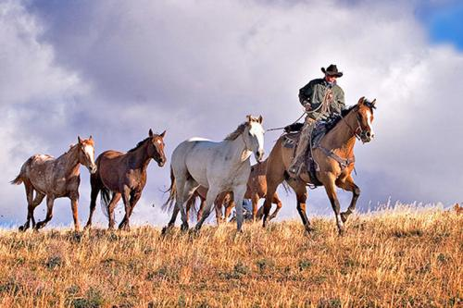
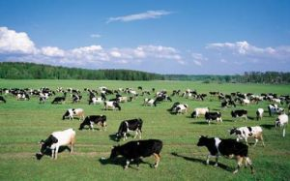
2、畜禽物种

Slide 18



欧洲移民还把很多畜禽传入美洲，结合材料，从经济、社会生活和文化等方面分析对美洲产生了怎样的影响？
材料一
美国不仅是工业大国，还是畜牧业生产的超级大国，各种畜产品的产量在世界上都居前列。2003年肉类总产量为3910吨，占世界肉类总产量的15.6％。肉牛存栏9610万头，居世界首位，牛肉产量和人均占有量均居世界首位。美国是世界第二大禽肉生产国，禽肉产量超过整个欧洲产量，鸡蛋产量列世界第二位。人均占有禽肉和禽蛋居世界前列。
材料二

Slide 19
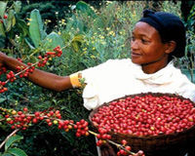


3、非洲物种的传播
历史纵横：咖啡和咖啡馆。
阅读教材P10，谈谈你对咖啡传播到世界各地并形成特有的咖啡文化的认识。

Slide 20
咖啡从非洲传播到世界各地，从此，欧洲和北美的社会生活中有了喝咖啡这项内容。不同肤色的人们在咖啡馆休闲聊天，咖啡馆成了社会的重要场所。今天的咖啡馆遍及全球，形成了各地特有的咖啡文化。一粒粒咖啡豆带来的不仅仅是物质生活的丰富，还有“合同一家”的世界文化融合。

Slide 21
三、食物物种交流带来的影响
问题探究（二）
新航路开辟后，食物物种在全球范围产生了深远的影响。阅读材料，结合课本所学，分析食物物种交流带来的影响有哪些？
材料一 15世纪上半叶，英国入侵爱尔兰，致使大多数农作物歉收，唯有生长在地下的马铃薯安然无恙，帮助人们度过饥荒。爱尔兰也成为以马铃薯为主食的国家。16世纪末，中国福建发生饥荒，饥民依靠红薯得以度荒。摩尔根称赞玉米是世界最好的一种谷物，种植玉米对于人类命运的影响极为巨大。1500年前后，亚欧人口约为4.25亿；1700年前后，达到了7.2亿；1800年前后，已经突破9亿。
材料二 邑境山多田少，居民倍增，稻不足以给，则于山上种包谷、洋芋……。深林剪伐殆尽，巨阜危峰，一望皆包谷地也。
--- [清] 袁景辉纂修《建始县志》
材料三 玉米和红薯的传入，导致粮食产量增加，使得民间有了较为富余的粮食，给更大规模的粮食交换提供了条件，推动了粮食的商品交换，使得部分家庭可以不再进行必要的粮食生产，转而从事手工业、商业活动，促进了商品经济的繁荣，推动了资本主义萌芽的发展。

Slide 22

新航路开辟后，世界连为一个整体，各地区的交流加强，不同地区的物种在全世界范围内传播。美洲的物种陆续传播到欧洲、亚洲、非洲等地，而很多欧亚作物也传入美洲。
食物物种交流丰富了人们的饮食，改变了人们的饮食习惯，对经贸和环境产生了一定影响。

Slide 23
合作探究：食物物种交流带来的影响
材料一：1500年前后，亚欧人口约为4.25亿；1700年前后，达到7.2亿；1800年前后，已突破9亿。
材料二：“土芋，一名土豆，一名黄独；蔓生叶如豆，根圆如鸡卵，内白皮黄……煮食、亦可蒸食。”土豆耐寒，落地就生根，入土必出芽，饱腹感更明显。公元1679年，康熙十八年。福建松溪县发布劝农文告，点名要求当地农民大力种植“马铃薯”。在清朝，有玉米参加轮作复种的土地，比没有玉米轮作的土地增产四分之一，水稻亩产超过千斤是近几十年才实现的事，而甘薯亩产千斤在清代时就能轻松做到。
人口激增，粮食产量提高。

Slide 24
材料三：明嘉靖《常熟县志》（1538）和王世懋《学圃杂疏》均有明确记载。《三农记》卷12亦云：“番豆，乃落花生也。始生海外，过洋者移入百越，古因此名。初时为果，今湖田沙土遍植。”
材料四：嘉庆《汉中府志》说：“数十年前，山内秋收以粟谷为大宗。粟利不及包谷，今日遍山漫谷皆包谷矣。”
丰富人们的饮食种类，改变人们的饮食习惯。

Slide 25
材料五：在北美地区，水稻仅有3%供本地消费，其余全都用于出口。玉米、番薯的上市贸易,既增加了农民收入,又起到了平抑粮价的作用。
促进对外贸易和商品经济发展。

Slide 26
材料六：玉米、甘薯等耐寒、耐旱、高产作物不断推广，人们将林木覆盖的山地和草原广为开垦，人口从清初的1.8亿增加到鸦片战争前期的4亿之众，引起了一系列变化，一些地区“游手好闲者更数十倍于前”“田地贵少，寸土为金”，水土流失和草原沙漠化现象凸显。
材料七：1678年，河道总督的奏疏“田地皆成沙土，止产粟米”，两年后就有人感叹“沟洫之制，水陆失宜”。
物种引进对环境产生影响：
乱砍滥伐，植被破坏，过度垦荒造田，水土流失草原沙漠化严重。

Slide 27
（1）提高了全球粮食产量，使世界人口激增。
（2）改变了人们的饮食习惯和饮食结构。深刻影响了人类的日常生活。
（3）推进了当地经济和贸易的发展。
（4）对当地环境产生影响，出现乱砍滥伐，过度垦荒造田，导致水土流失。

Slide 28
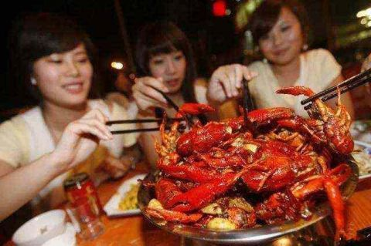
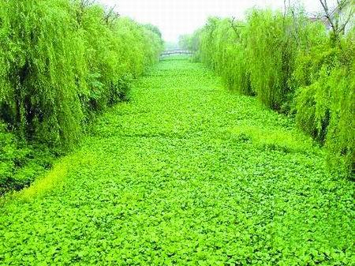

学习聚焦
外来物种的交流传播给丰富了人类生活的同时，但也出现了生物入侵现象，参看图片，阅读材料，谈谈我们应如何对待外来物种的传播？
国际自然保护联盟指出：当前，外来生物入侵是导致原生物种衰竭、物种多样性减少和遗传多样性的丧失的重要原因。外来物种入侵是一场生态灾难，现已成为全球问题。“生物入侵和气候变化、栖息地减少、环境污染防治一样，已经成为全球面临的重大环境问题。”

Slide 29
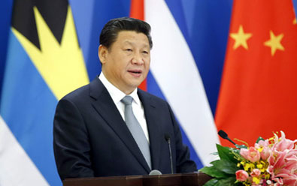
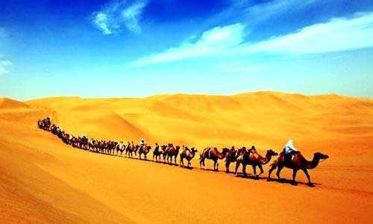


习近平总书记说：“人类已经有了几千年的文明史，任何一个国家、一个民族都是在承先启后、继往开来中走到今天的，世界是在人类各种文明交流交融中成为今天这个样子的。推进人类各种文明交流交融、互学互鉴，是让世界变得更加美丽、各国人民生活得更加美好的必由之路，人类命运共同体的道路必将越走越宽。”

